Slide 1
気づきシートとは？
いつ使う？
次回実施する「因果関係図づくり」のWS当日に使用します。
何ができる？
現場の問題点を簡単に数多く集めることができます。
どんな観点から書く？
粒度や視点を気にせず、日頃感じている事業所における課題を自由に記載いただいて問題ございません。
介護ロボット・ICT導入による業務改善が今回の狙いであるため、次のような観点にも着目頂きたいですが、
直接関係のないような課題でも記載してみましょう。
移乗介助 や 入浴業務 に生じる腰痛
夜勤業務（見守り）における身体的・精神的負担
利用者との コミュニケーション
記録業務 や 情報共有
※職員や利用者個人のお名前は出さないでください
誰が書く？
誰でも書くことができます。専門職の方も、非常勤でも、経営者でも、どなたでも歓迎します。
何枚必要？
可能であれば、職員の方1名につき、1枚の作成をお願いいたします。
事業所全体で30枚以上あれば、たくさん作成いただくと、当日のワークショップがより充実します！
他の方と重複してもよい？
全く問題ありません！

Slide 2
■気づきシート
•
業務
を行っている際に
感じた
課題や気づき
について
、自由に記述してください
。
※1
枚
につき
1
つの「課題」や「
気づき」を記載してください
。
•
課題や気づきの内容は、大きな
文字で一言または単語で書いてください（
例：人手
不足、業務が統一されて
ない）。
いつ？
（例：夜勤、朝礼、送迎
・・・）
どこで？
（例
：
利用者
の居室、浴室、送迎者
・
・・
）
※いつ・どこで、の記載が難しい場合は、空欄でも構いません。思いついた課題や気づきをどんどん書いていきましょう。
どんな課題や気づき？
© 2025 NTT DATA INSTITUTE OF MANAGEMENT CONSULTING, Inc.

Slide 3
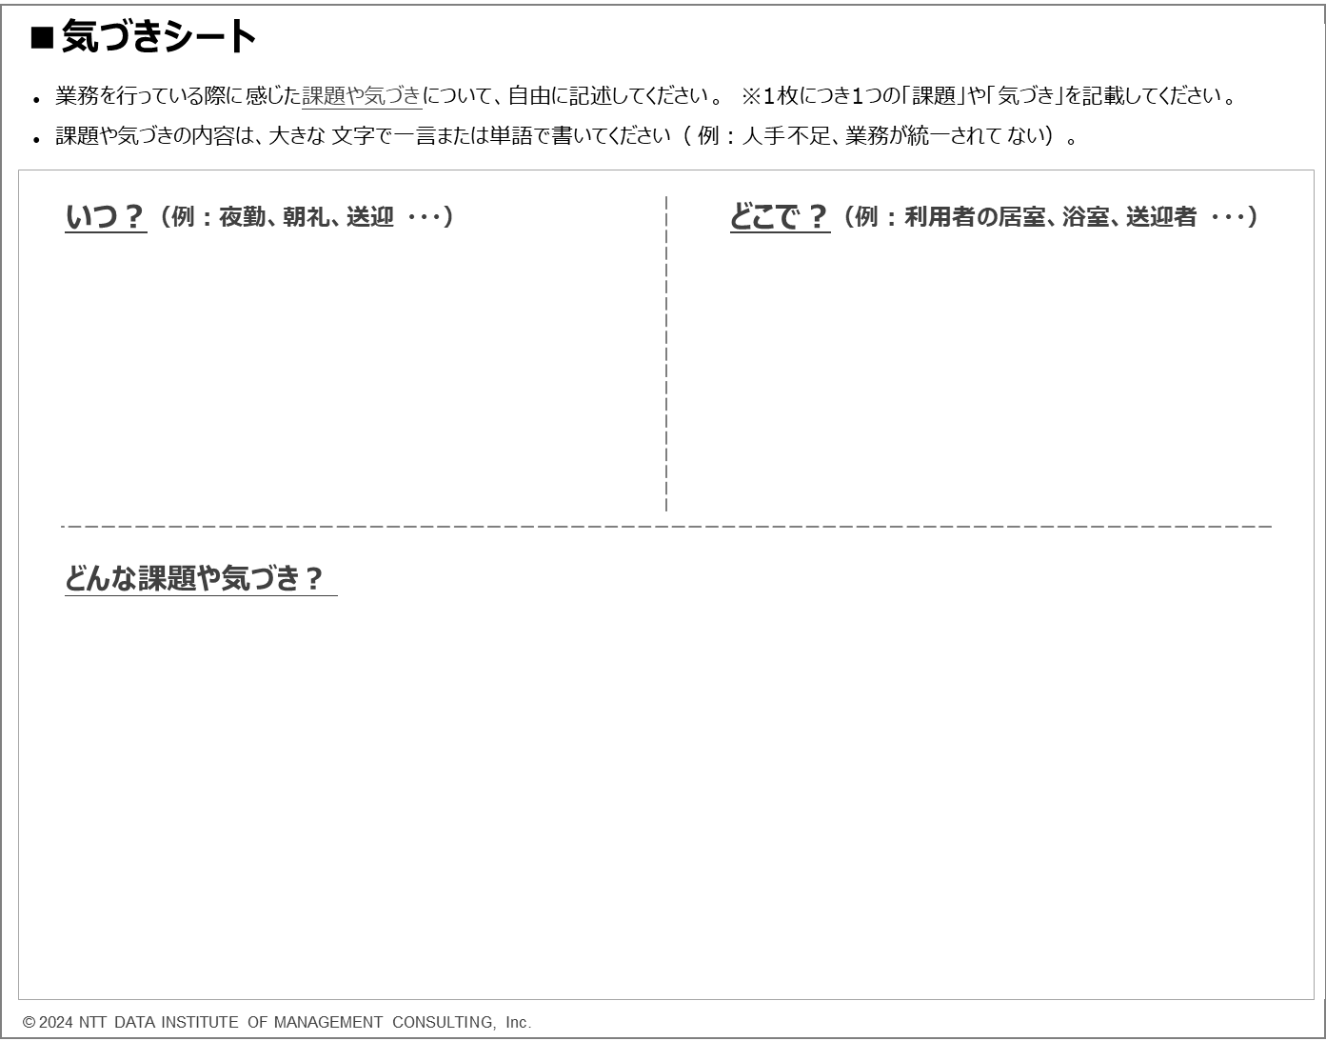

Slide 4
■気づきシート
記載例
•
業務
を行っている際に
感じた
課題や気づき
について
、自由に記述してください
。
※1
枚
につき
1
つの「課題」や「
気づき」を記載してください
。
•
課題や気づきの内容は、大きな
文字で一言または単語で書いてください（
例：人手
不足、業務が統一されて
ない）。
いつ？
（例：夜勤、朝礼、送迎
・・・）
どこで？
（例
：
利用者
の居室、浴室、送迎者
・
・・
）
夜間業務中
居室
※いつ・どこで、の記載が難しい場合は、空欄でも構いません。思いついた課題や気づきをどんどん書いていきましょう。
どんな課題や気づき？
利用者の転倒・事故のリスクが高い
© 2025 NTT DATA INSTITUTE OF MANAGEMENT CONSULTING, Inc.

